Slide 1
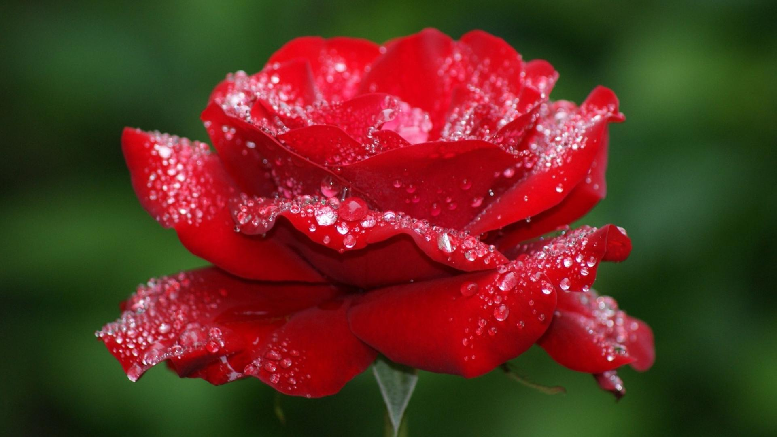
স্বাগতম

Slide 2
শিক্ষক পরিচিতি
মোঃ আব্দুল গনি
সহকারি শিক্ষক
পূর্বসিংহগ্রাম সরকারি প্রাথমিক বিদ্যালয়
লাখাই,হবিগঞ্জ।

Slide 3
বিষয় পরিচিতি
বিষয়ঃ বাংলা
শ্রেনিঃ ৩য়
সময়ঃ ৪০ মিনিট

Slide 4
শিখনফল
১.শোনা ২.১.২.কবিতা শোনে বুঝতে পারবে।
২.বলা২.১.৩.কবিতাটি শ্রবণযোগ্য স্বরে আবৃতি করতে পারবে।
৩.পড়া২.২.২.প্রমিত উচ্চারনে কবিতাটি আবৃতি করতে পারবে।
৪.লেখা.২.৩.২.কবিতা সংশ্লিষ্ট প্রশ্নের উত্তর লিখতে পারবে।

Slide 5
আবেগ সৃষ্টি
ছড়া গানের মাধ্যমে।
ধনধান্যে পূস্পে ভরা......।

Slide 6
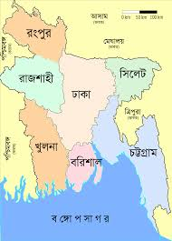
পাঠ ঘোষনা

Slide 7
পাঠের শিরোনাম
আমাদের এই বাংলাদেশ
সৈয়দ শামসুল হক
পাঠ্যাংশ
সূর্য ওঠার ......বাংলাদেশ।

Slide 8
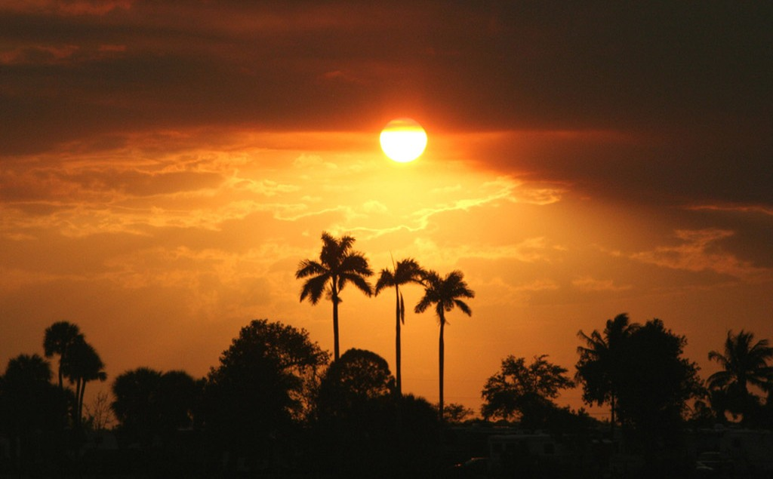
সূর্য ওঠার পূর্ব দেশ

Slide 9
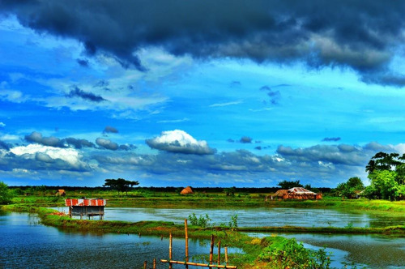
আমার প্রিয় আপন দেশ

Slide 10
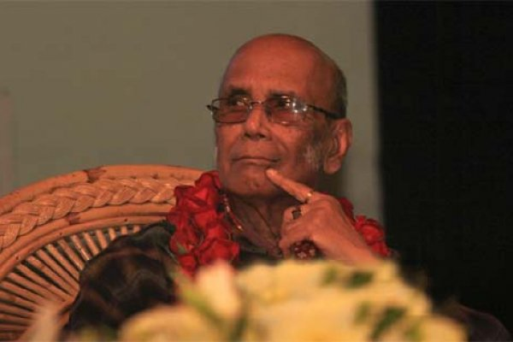
কবির দেশ

Slide 11
বীরের দেশ

Slide 12
বাংলাদেশ

Slide 13
আদর্শ পাঠ

Slide 14
নিরব পাঠ

Slide 15
শব্দার্থ
নিজ
আপন
স্বাধীন
মুক্ত
যিনি কবিতা লেখেন
কবি

Slide 16
উত্তর বলি
১.সূর্য উঠার পূর্ব দেশ কোনটি?
২.কোন দেশ বীরের দেশ ?
৩.কোন দেশ স্বাধীন দেশ?
উত্তর
বাংলাদেশ

Slide 17
দলীয় কাজ
মিল কর
শাপলা দল
গোলাপ দল
উত্তর লেখা

Slide 18
মূল্যায়ন
১। স্বাধীন শব্দের অর্থ কি?
২।বীরের দেশ কোন দেশ ?

Slide 19
বাড়ির কাজ
** আমাদের এই বাংলাদেশ কবিতাটি প্রথম ৮ লাইন লিখে নিয়ে আসবে?

Slide 20
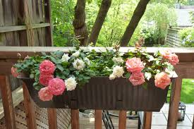
ধন্যবাদ

